Slide 1
РЕФОРМЫ КАЗНАЧЕЙСТВА ПО УПРАВЛЕНИЮ ГОСУДАРСТВЕННЫМИ ФИНАНСАМИ – УГФ
Нино Чейшвили Государсвенное Казначейство, МФ Февраль, 2012

Slide 2
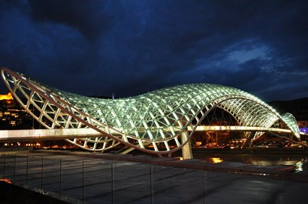
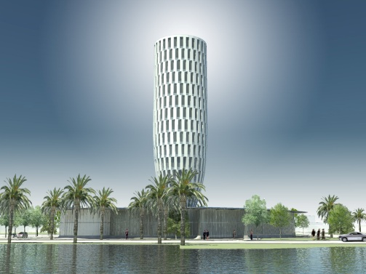
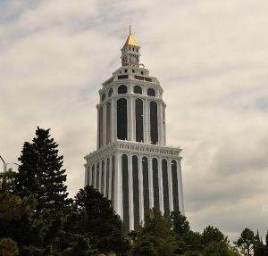
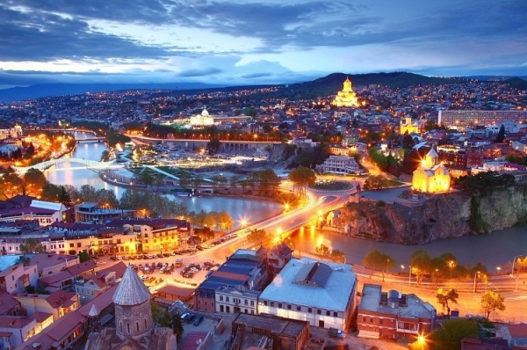
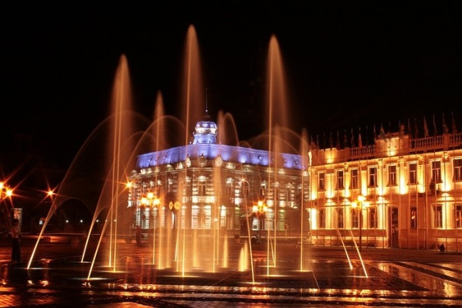
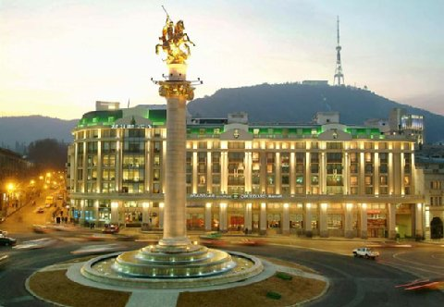
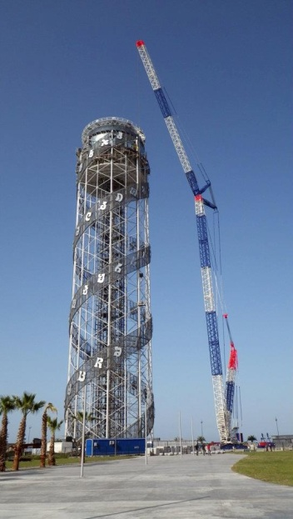
ГРУЗИЯ – ОБЗОР

Slide 3
ГРУЗИЯ – СУВЕРЕННЫЙ КРЕДИТНЫЙ РЕЙТИНГ
BB- Стабильный
BB- Стабильный
Ba3 Стабильный
Повышение с B+ позитивный в Ноябре 2011
Повышение с B+ Позитивный в Декабре 2011
Подтвержден в Декабре 2011

Slide 4
РЕАЛЬНАЯ ЭКОНОМИКА ВКЛАД В РЕАЛЬНЫЙ РОСТ ВВП НА ОСНОВЕ Q3 2011
Source: Geostat

Slide 5
ФИСКАЛЬНОЕ СОСТЯНИЕ
Правительственная программа фискальной консолидации испонятеся в с опережением графика на 2011, с дефицитом, сокращающимся до 3.7% ВВП (в сравнении с целью ВМФ 4.3% указанном в Обзоре IMF’s SBA 7/8 Review)
Повышение соответствиея благодаря упрощенным процедурам и политике значительно повысило налоговые поступления
Государственные расходы значительно склоняются в сторону капитальных затрат с последующим эффектом мультипликации
Правительство исключительно разумно и консервативно в сфере управления рекурретных и социальных расходов, с капитальными расходами на развитие , что являлось единственной причиной создания дефицита. Таким образом, фискальная консолидация не ставит политические или социальные препоны
Пик государственного долга пришелся на 2010 и составил 42% ВВП; ожидается снижение в течение 2010-2013 годов (даже при самых консерватиных сценариях тенденция снижения должна материализоваться). Доля государственного долга снизилась на 5% до 37% номинального ВВП в 2011 году.
Государственный долг превалирует на льготных условиях – средний уровень процентной ставки на внешний государственный долг составляет 2%. Доля оплаты процентов/доходов является довольно низкой. Риск рефинансирования не существует .
Самый скромный государственный долг и низкая и зафиксированная процентная ставка помогают справиться с внешними уязвимыми факторами
При наличии прочной основы, Евро облигации Грузии 2013 и 2021 годов имели успех на вторичном рынке несмотря на непростой глобальный контекст
Капитальные и Текущие Затраты (высокая доля capex)
Состав бюджетных затрат на 2012 год

Slide 6
ФИСКАЛЬНОЕ СОСТОЯНИЕ ОДНА ИЗ КРУПНЫХ ФИСКАЛЬНЫХ КОНСОЛИДАЦИЙ В РЕГИОНЕ
УСТОЙЧИВОЕ ФИСКАЛЬНОЕ СОСТОЯНИЕ В 2011 ОБУСЛОВЛЕННОЕ ВЫСОКИМИ ДОХОДАМИ И РАЗУМНЫМИ ГОСУДАРСТВЕННЫМИ ЗАТРАТАМИ
Source: MOF

Slide 7
ГРУЗИЯ – PFM РЕФОРМЫ
Широкий спектр реформ УГФ:
Бюджетирование, учетность и управление ресурсами;
Налоговая политика и налоговое администрирование;
Внутренний аудит;
Государственное Казначейство ответсвенно за осуществление реформ УГФ в следующих областях:
Учетность и отчетность;
Управление ресурсами;

Slide 8
РЕФОРМЫ УГФ КАЗНАЧЕЙСТВА ЦЕЛИ И ЗАДАЧИ
Повысить эффективность, результативность и прозрачность процесса управления государственными финансами
посредством
Упрощения и налаживания бизнесс процесса Казначейства; и
Достижения полного соблюдения международных стандартов учетности в государственном секторе
Усовершенствование практики кассового (наличности) управления Казначейства и механизмов, а также способствование усовершенствованию на местных финансовых рынках

Slide 9
ПРОЕКТЫ УГФ КАЗНАЧЕЙСТВА, ОСУЩЕСТВЛЕННЫЕ В 2011
Система электронного казначейства действует в полном объеме , т.е. все платежи Казначейства осуществляются в режиме онлайн на основе электронных документов;
Январь, 2011
Некоторые компонентны модуля заработной платы были осуществлены в TIS
Январь, 2011
Служба Казначейства присоединилась к системе SWIFT (Общество по Всемирной Межбанковской Финансовой Телекоммуникации)
В 2011 впервые были изданы долгосрочные казначейские облигации
Май, 2011
Январь, 2011
Апрель, 2011
CPV (Единсы Словарь (лексикон) по Закупкам) коды используются в комбинации с бюджетной классификацией во время учетности и отчетности по государственным затратам; процесс гос закупок интегрирован с процессом бюджетных платежей Казначейства

Slide 10
РЕФОРМЫ УГФ КАЗНАЧЕЙСТВА – ПЛАН НА 2012
Внедрение информационной системы управления государственными финансами (PFMS);
Создание Центрального казначейского журнала на основе двойной записи
Перенос доходов ЮЛОП (Юридическое Лицо Общественного Права) в Казначейство;
Осуществление процедуры возврата налогов на основе электронных документов;
Управление казначейскими векселями и облигациями в Интегрированной Информационной Системе Управления Долгами;
Осуществление действий, предусмотренных в Стратегии IPSAS;
Разработка и осуществление политики и процедур для выплаты старых задолженностей ( за 1998-2003 годы)

Slide 11
РЕФОРМЫ УГФ КАЗНАЧЕЙСТВА – ПЛАН НА 2012
1. ВНЕДРЕНИЕ ИНФОРМАЦИОННОЙ СИСТЕМЫ УПРАВЛЕНИЯ ГОСУДАРСТВЕННЫМИ ФИНАНСАМИ (PFMS)
Система обеспечит:
Обмен информации по УГФ посредством интернета;
Интегрирование бюджетных кассовых операций и данных по учетности кассовых накоплений в Единой Информационной Системе
УГФ
ПЛАНИРОВАНИЕ БЮДЖЕТА И УПРАВЛЕНИЕ
ГОСУДАРСТВЕННЫЕ ЗАКУПКИ
ИСПОЛНЕНИЕ БЮДЖЕТА
УПРАЛЕНИЕ ДОЛГОМ И ПОМОЩЬЮ
УПРАВЛЕНИЕ КАДРАМИ
УЧЕТНОСТЬ И ОТЧЕТНОСТЬ

Slide 12
РЕФОРМЫ УГФ КАЗНАЧЕЙСТВА – ПЛАН НА 2012
2 . СОЗДАНИЕ ЦЕНТРАЛЬНОГО КАЗНАЧЕЙСКОГО ЖУРНАЛА НА ОСНОВЕ ДВОЙНОЙ ЗАПИСИ ДАСТ ВОЗМОЖНОСТЬ:
Создания государстввенного баланса по активам и пассивам в режиме реального времени
Содания общих журналов для каждой бюджетной организации и их объединения
Общий Казначейский Журнал содержит записи по всем операциям бюджетных организаций:
Закупки/обязательства
Дебиторская и кредиторская задолженность
Активы и запасы
Другие немонетарные операции
Другие экономические процессы

Slide 13
РЕФОРМЫ УГФ КАЗНАЧЕЙСТВА – ПЛАН НА 2012
3. ПЕРЕНОС ДОХОДОВ ЮЛОП (ЮРИДИЧЕСКОЕ ЛИЦО ОБЩЕСТВЕННОГО ПРАВА) В КАЗНАЧЕЙСТВО
Информация по доходам и расходам ЮЛОП будут легко доступны во времени;
Улучшение фискальной дисциплины и секторе ЮЛОП
4. ОСУЩЕСТВЛЕНИЕ ПРОЦЕДУРЫ ВОЗВРАТА НАЛОГОВ НА ОСНОВЕ ЭЛЕКТРОННЫХ ДОКУМЕНТОВ
Создание электронной услуги обмена документов со Службой Доходов
Цели:

Slide 14
РЕФОРМЫ УГФ КАЗНАЧЕЙСТВА – ПЛАН НА 2012
5. УПРАВЛЕНИЕ КАЗНАЧЕЙСКИМИ ВЕКСЕЛЯМИ И ОБЛИГАЦИЯМИ В ИНТЕГРИРОВАННОЙ ИНФОРМАЦИОННОЙ СИСТЕМЕ УПРАВЛЕНИЯ ДОЛГАМИ
Цель:
Сохранение уровня ликвидности Казначейства на адекватном уровне;
А также: развитие государственного рынка ценных бумаг и различных инструментов, положительно воздействующих на местный финансовый рынок

Slide 15
РЕФОРМЫ УГФ КАЗНАЧЕЙСТВА – ПЛАН НА 2012
6. ОСУЩЕСТВЛЕНИЕ ДЕЙСТВИЙ, ПРЕДУСМОТРЕННЫХ В СТРАТЕГИИ IPSAS
В 2012 стратегия предусматривает внедрение модифицированного кассового IPSAS в бюджетных организациях центрального подчинения;
Трейнинг бухгалтеров и CFO центральных бюджетных организаций;
Опубликование официальных переводов IPSAS на грузинский язык;
Стратегия реформирования учетности разработана и утверждена в 2009 году и распротсраняется на 2010-2020 годы для досжиения полного соответствия IPSAS;

Slide 16
РЕФОРМЫ УГФ КАЗНАЧЕЙСТВА – ПЛАН НА 2012
7. РАЗРАБОТКА И ОСУЩЕСТВЛЕНИЕ ПОЛИТИКИ И ПРОЦЕДУР ДЛЯ ВЫПЛАТЫ СТАРЫХ ЗАДОЛЖЕННОСТЕЙ ( ЗА 1998-2003 ГОДЫ)
Причины накопления задолженности : серьезный дефицит наличности в 1998-2003;
Цель: создание ясной картины –точная сумма задолженности? Кредиторы? Что можно сделать для покрытия задолженности?
Полная сумма задолженности составляет около GEL 300 миллионов на центральное правительство – на 5% меньше годового бюджета на 2012;
Переоценка накопленной задолженности в балансах бюджетных организаций;
Разработка стратегии выплаты задолженности с учетом следующих аспектов:
Срок задолженности;
Первичные документы, удостоверяющие задолженность
Списывание нереальной задолженности;
График выплаты задолженности (предположительно 5 лет)

Slide 17
РЕФОРМЫ УГФ КАЗНАЧЕЙСТВА
Спасибо за внимание!
www.mof.ge
www.treasury.gov.ge
Нино Чейшвили
Февраль, 2012

